Slide 1
Prestation canadienne de la relance économique
Pour présentation au Comité de gestion des thèmes
Le 19 octobre 2020

Slide 2
Aperçu
Les nouvelles prestations ont été lancées le 2 octobre 2020 (après avoir obtenu la sanction royale)
Prestation canadienne de la relance économique (PCRE)
Prestation canadienne de la relance économique pour proches aidants (PCREPA)
Prestation canadienne de maladie pour la relance économique (PCMRE)
Emploi et Développement social Canada (EDSC) a dirigé la politique et l’Agence dirige l’administration des avantages
Modèle de l’équipe des produits
Gestionnaire de produit, concepteurs de contenu, responsable de l’expérience utilisateur, concepteur d’interaction, études de définition, développeurs Web, responsable des données et des analyses, responsable de l’AQ/de la traduction

Slide 3
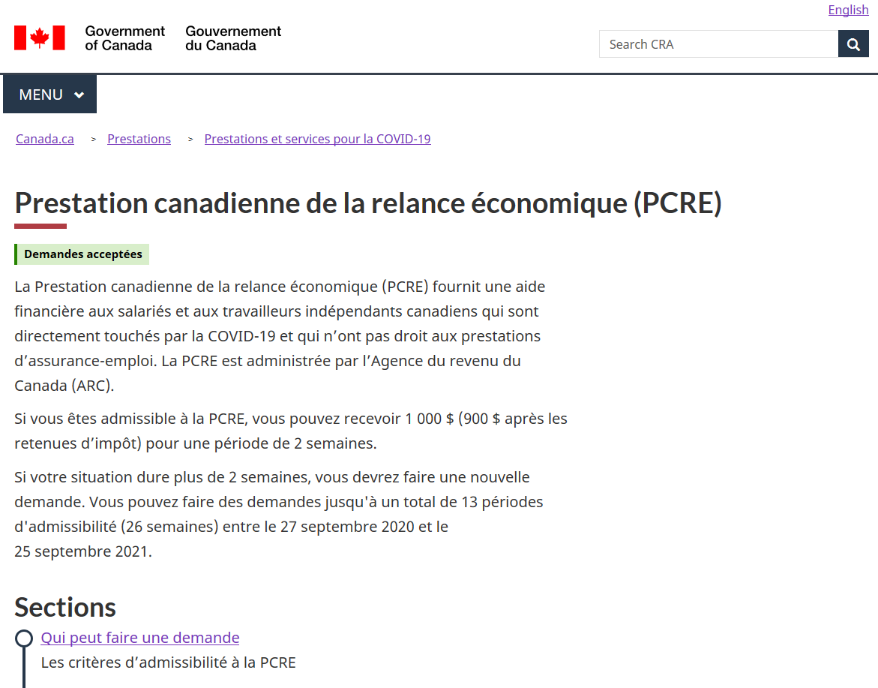
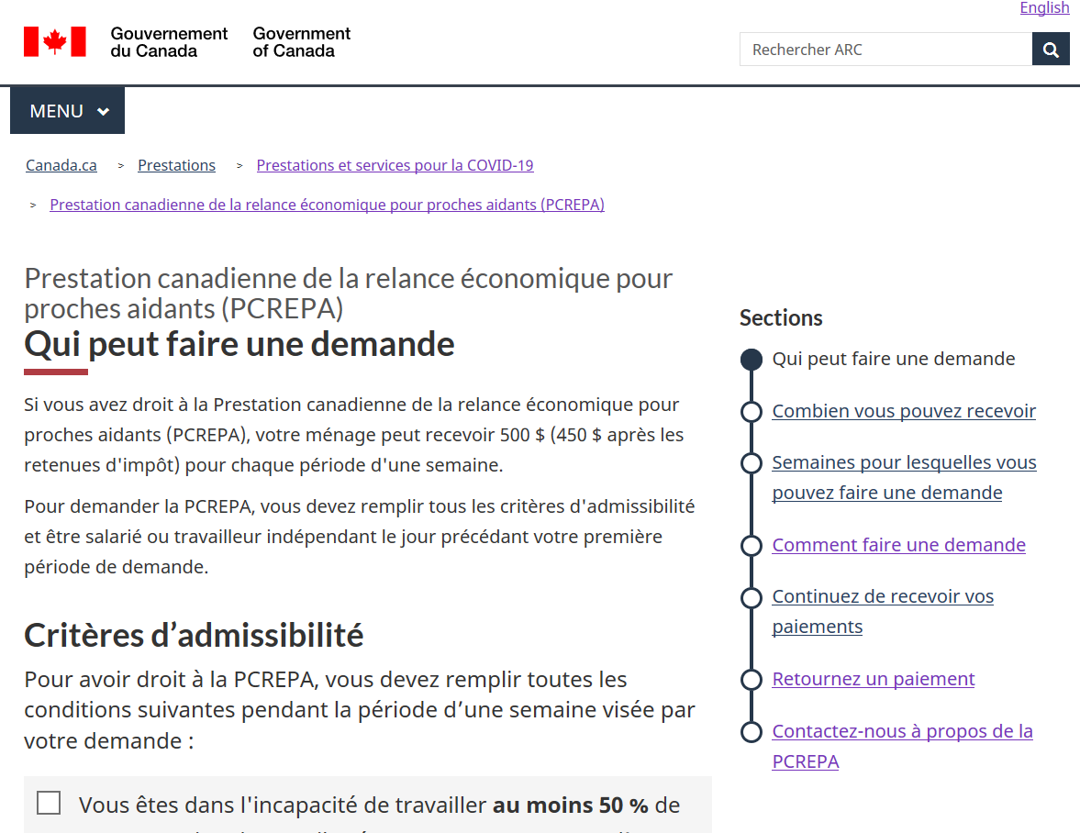
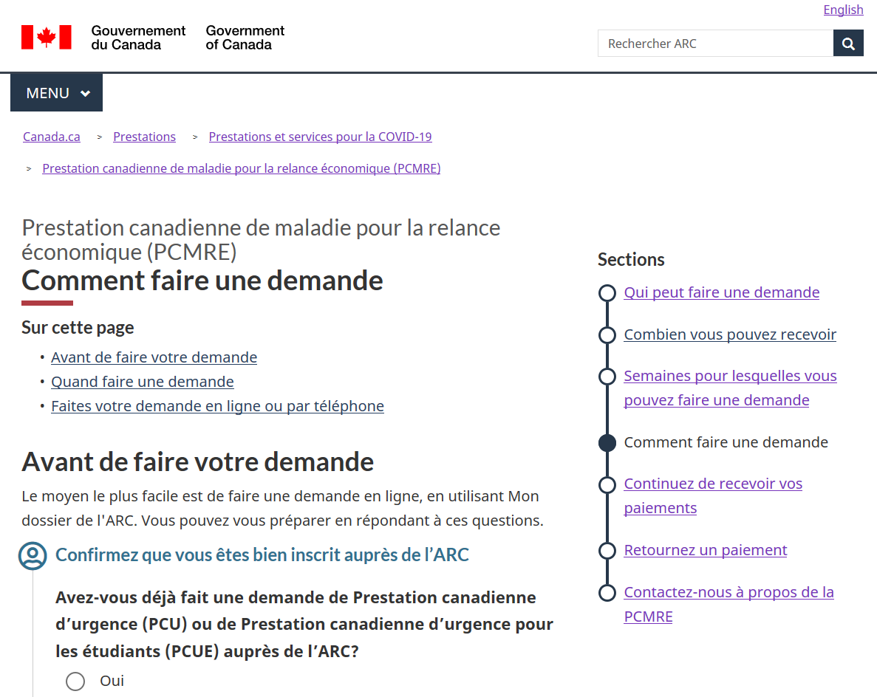
Élaboration de prestations
Utilisé les leçons apprises et le même modèle que la PCU et la PCUE
Facteurs générateurs d’appels, analyses et essais de l’expérience utilisateur
Modèle éprouvé

Slide 4
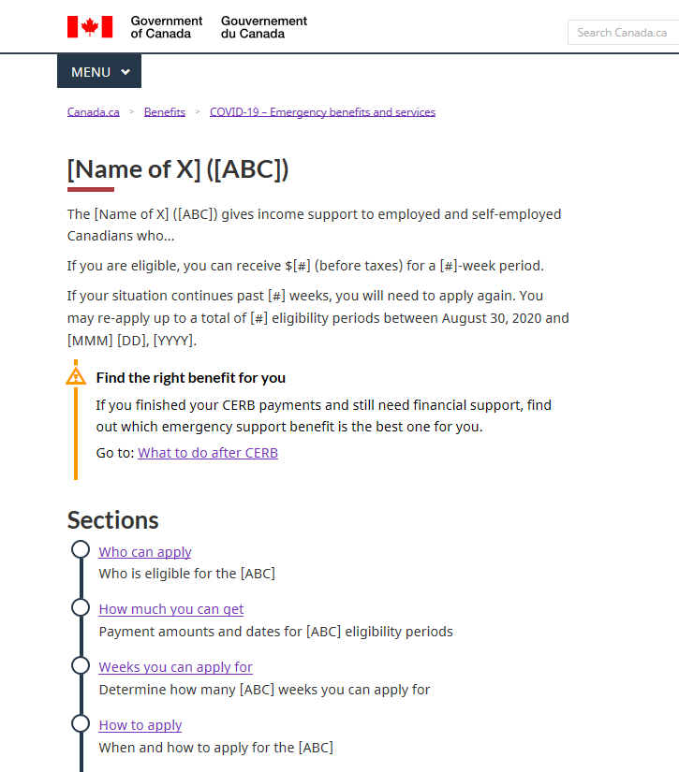
Développement des prestations (suite)
L’expérience utilisateur a mis à l’essai le modèle avec certains nouveaux concepts.
Mise à l’essai axée sur les tâches principales de la PCU et de la PCUE
Mise à l’essai de la navigation et de la repérabilité dans le modèle
Mise à l’essai de la convivialité des éléments interactifs améliorés, comme les flux de champs et les calendriers
En anglais seulement

Slide 5
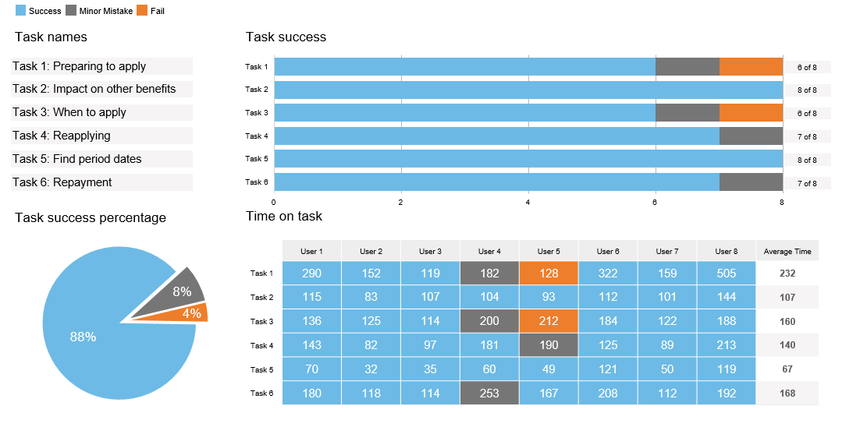
Développement des prestations (suite)
Résultats des essais de l’expérience utilisateur du modèle
En anglais seulement

Slide 6
Développement des prestations (suite)
Tenue de séances de conception du contenu et d’une séance d’AQ avec des partenaires
Équipe des produits + représentation des programmes et des services juridiques
Séances de conception du contenu de 3 heures (x 3)
Séance d’AQ de 3 heures (x 1) avant les approbations
Mise à l’essai de l’expérience utilisateur de la transition du SCT (PCU, AE, nouvelles prestations)
Aide à la collaboration avec intragouvernementale
Tout le monde est sur la même longueur d’onde
Réplication du contenu abordé
Cheminement des utilisateurs plus en douceur dans l’ensemble de Canada.ca

Slide 7
Après le lancement
Analyses jusqu’à présent
Total du trafic depuis le lancement (jusqu’au 18 octobre inclusivement)
Ensemble de pages de la PCRE : 2,5 M
Ensemble de pages de la PCREPA : 272 000
Ensemble de pages de la PCMRE : 231 000
Pages principales pour tous les avantages : Page d’accueil, Qui peut présenter une demande, Comment faire une demande
La moyenne du trafic mobile se situe entre 66 à 70 % pour les trois avantages
Recherche – position moyenne des résultats de recherche pour les 10 principaux mots clés :
PCRE : 1,48
PCREPA : 1,84
PCMRE : 1,8

Slide 8
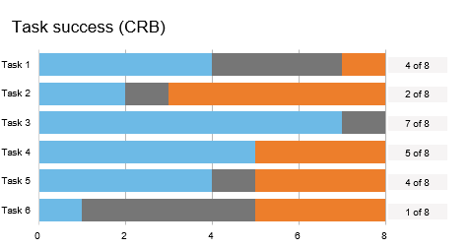
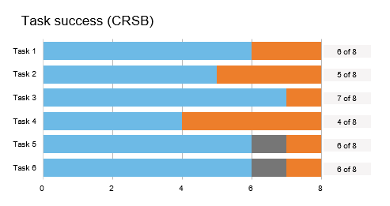
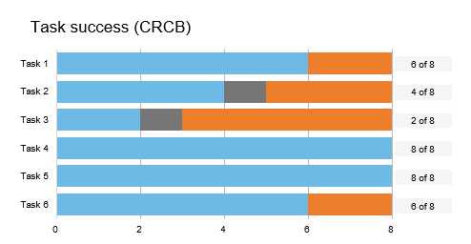
Mise à l’essai de l’expérience utilisateur : Premier essai
La mise à l’essai a été effectuée après le lancement en raison de la crise temporelle
Leçons apprises tirées des essais de l’expérience utilisateur de PCU/PCUE et des essais de l’expérience utilisateur du SCT
Tâches
Admissibilité et tâches initiales de l’application
Mettre l’accent sur les principales tâches attendues et les questions de conception exploitable
Résultats
Les résultats sont en cours d’analyse
En anglais seulement

Slide 9
Questions?
Natasha Pecarski, Gestionnaire de produit, ARC
Natasha.Pecarski@cra-arc.gc.ca
613-601-5216

